Slide 1
Лучшие практики АО «ПКС-Тепловые сети»
Заседание координационного совета по охране труда при Правительстве РК
Докладчик: Ксенофонтова Н. В.

Slide 2
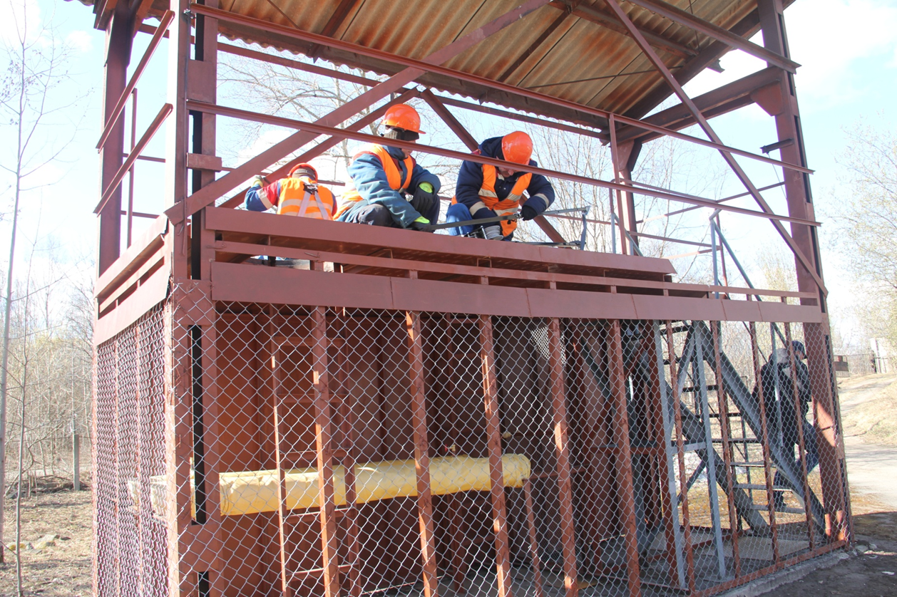
Проведение тренировок в учебной тепловой камере

Slide 3
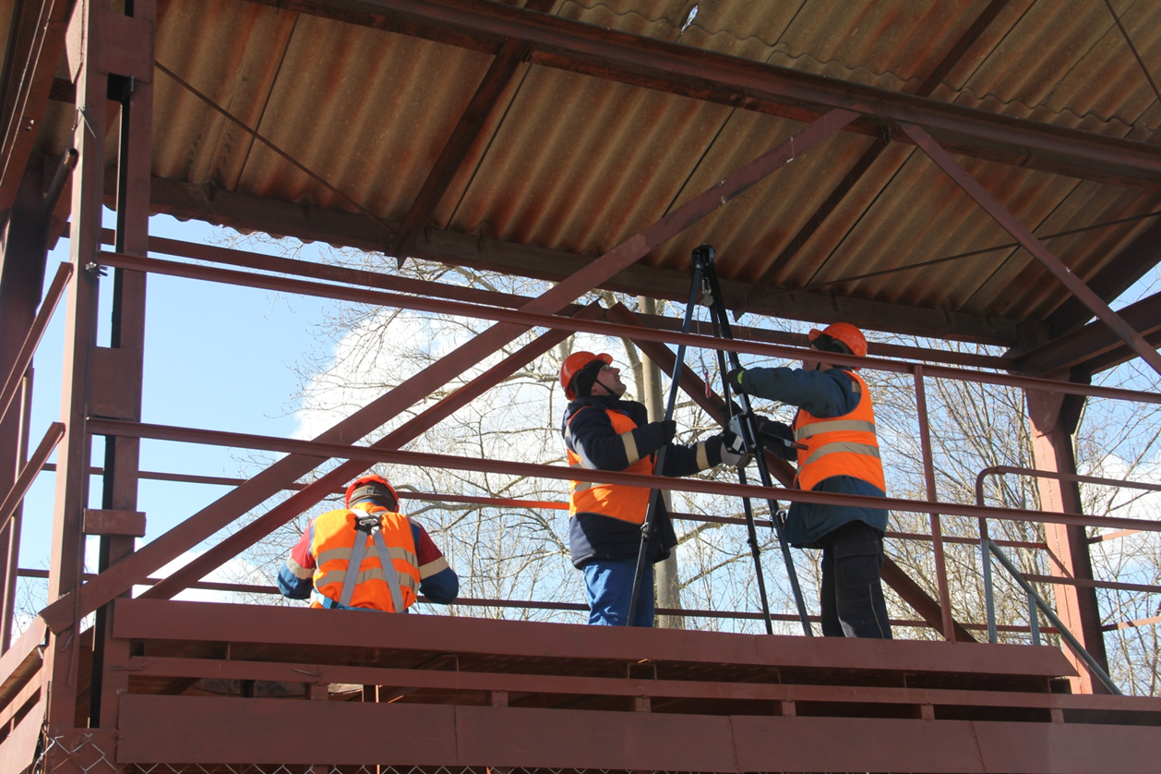
Проведение тренировок в учебной тепловой камере

Slide 4
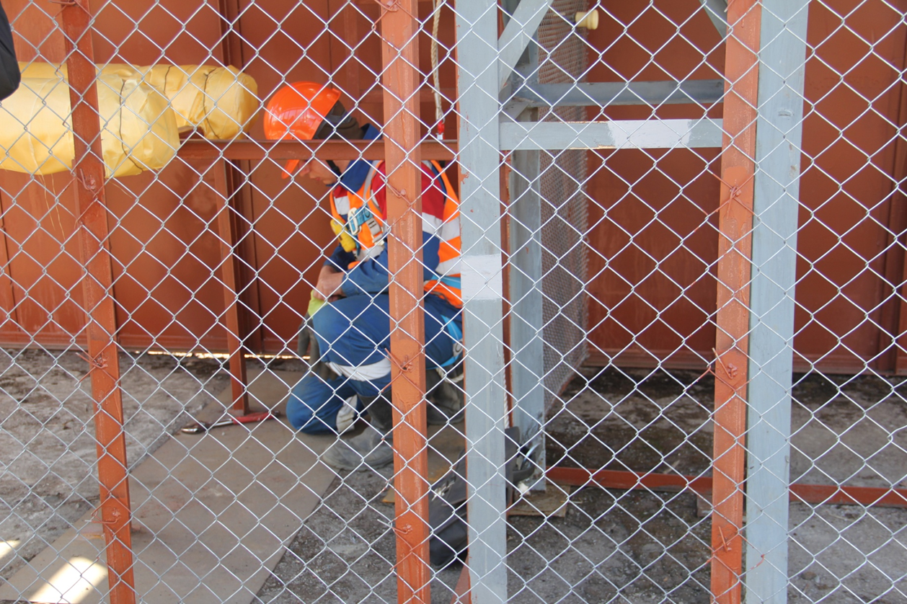
Проведение тренировок в учебной тепловой камере

Slide 5
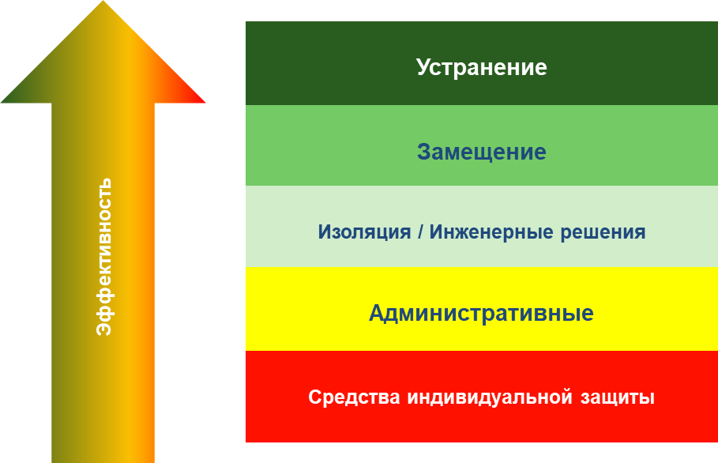
Контрольная карта оценки рисков
Управление рисками – ключевая задача в обеспечении безопасности.

Slide 6
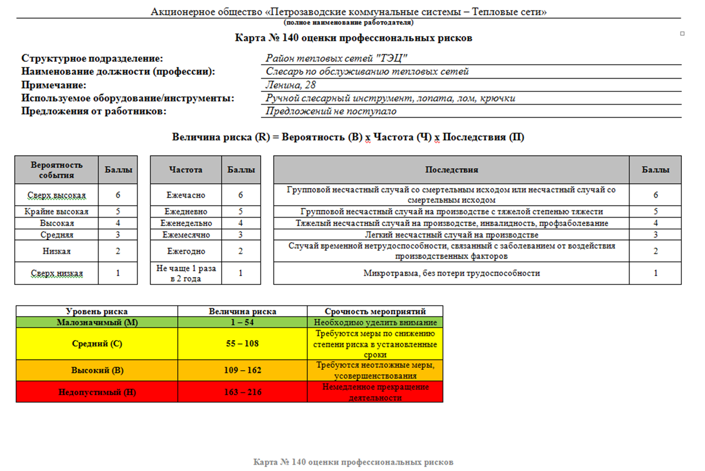

Slide 7
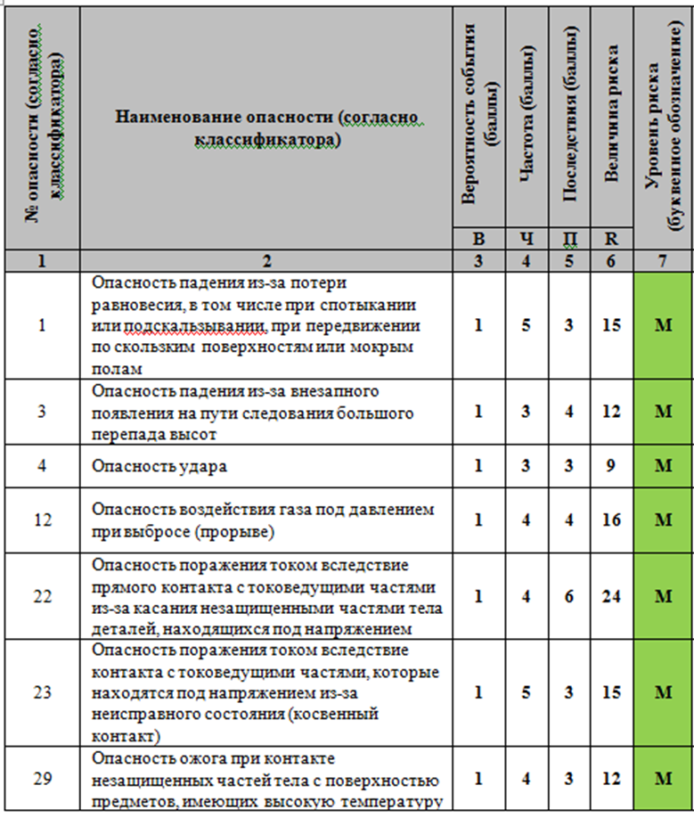
В зимний период времени своевременная очистка территории и обработка противоскользящими веществами (песок).
Обозначение мест перепада высот сигнальной лентой. Соблюдение личной осторожности при перемещении.
Соблюдение требований инструкции по охране труда при работе с ручными инструментами. Проявление личной осторожности при проведении работ.
Использование газоанализаторов.
Соблюдение требований инструкции по охране труда при обслуживании оборудования.
Соблюдение требований инструкций по охране труда. Соблюдение личной осторожности при работе с оборудованием, находящемся под напряжением.
Соблюдение требований безопасности при эксплуатации электроприборов.
Осмотр рабочего места перед началом работы.
Применение спецодежды, средств индивидуальной защиты.

Slide 8
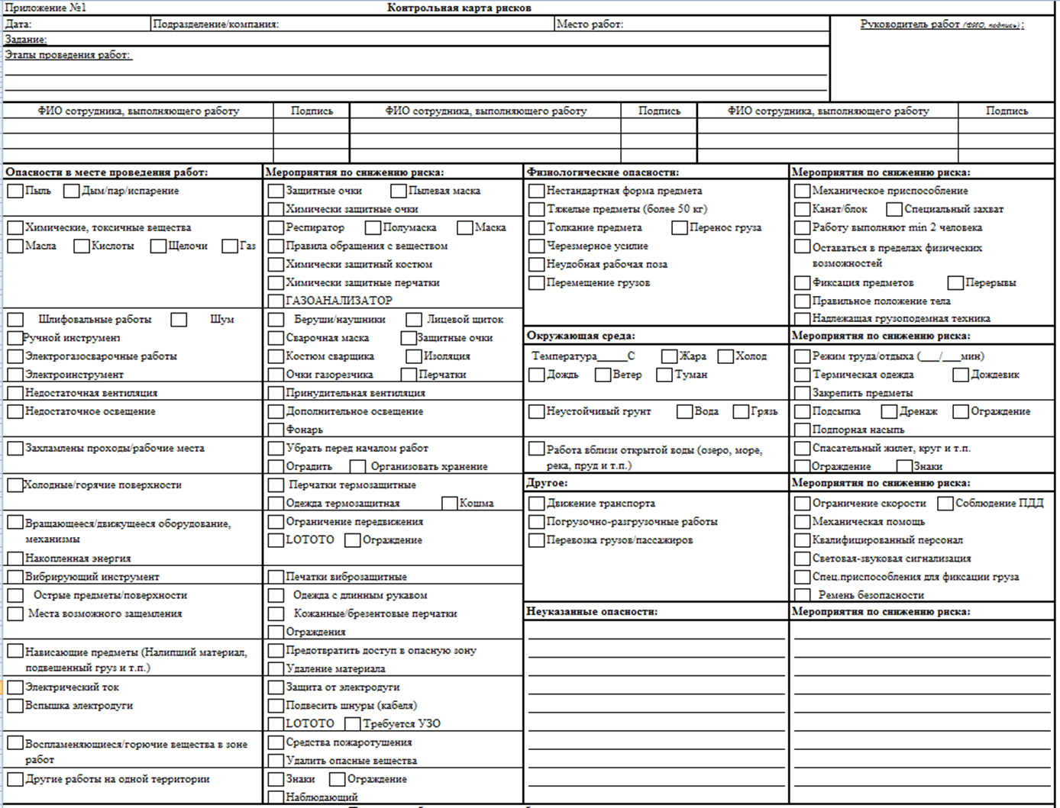

Slide 9
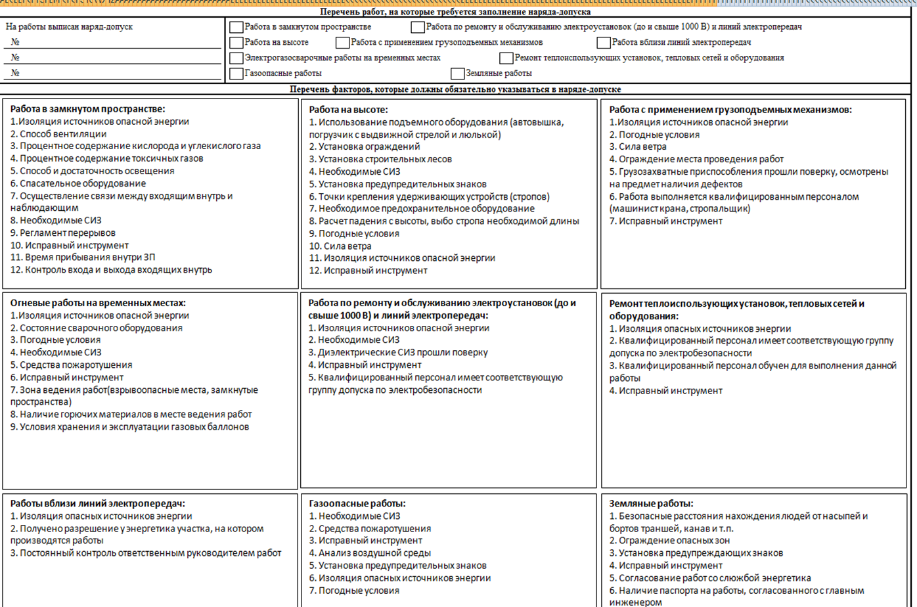

Slide 10
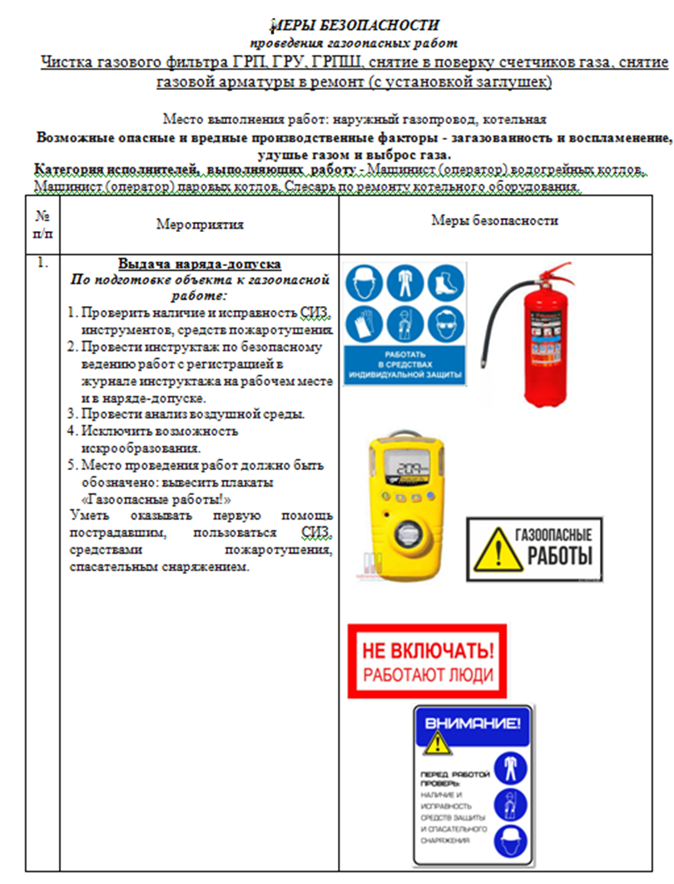

Slide 12
Благодарим за внимание!
Ваши вопросы
12

